Slide 1
Распространение Реформации в Европе.
Контрреформация

Slide 2
Проблемное задание
Каково значение Реформации?

Slide 3


События в Германии нанесли удар по могуществу католической церкви. Идеи Реформации начали распространяться и в других странах: Нидерландах, Франции, Дании, Норвегии, Швейцарии. Стали появляться новые протестантские течения.
Одним из крупнейших центров Реформации стала Швейцария

Slide 4
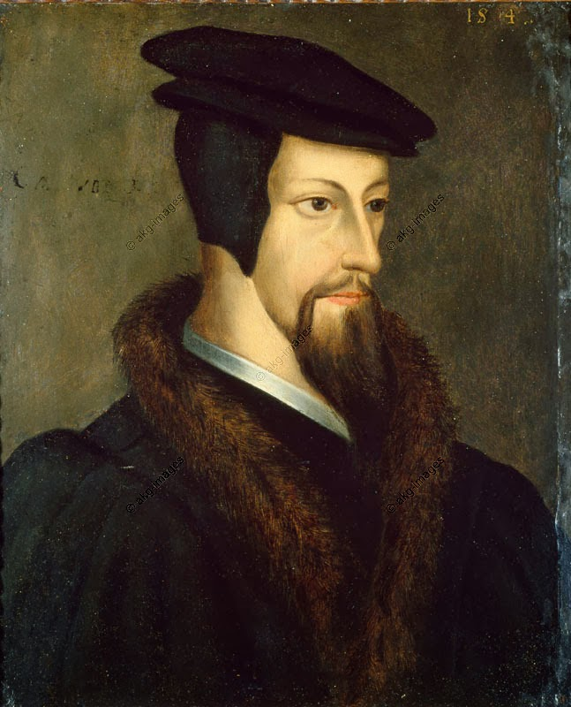
РЕФОРМАЦИЯ В ШВЕЙЦАРИИ
Жан Кальвин
(1509-1564)
Объявил себя протестантом, за что был изгнан из Франции
Главный труд – «Наставление в христианской вере»
Создал течение протестантизма - кальвинизм

Slide 5
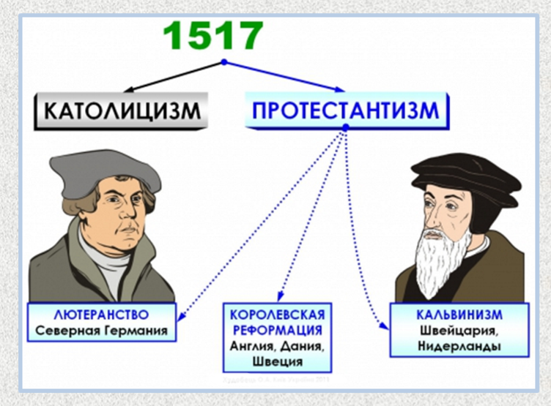

Slide 6


Главная идея кальвинизма – учение о предопределении:
Судьба человека заранее определена Богом
Единственная возможность узнать свою судьбу – успех в деле
Для спасения одной веры мало, надо упорно трудиться
Служение Богу состоит в том, что бы выполнять то, что тебе предначертано

Slide 7
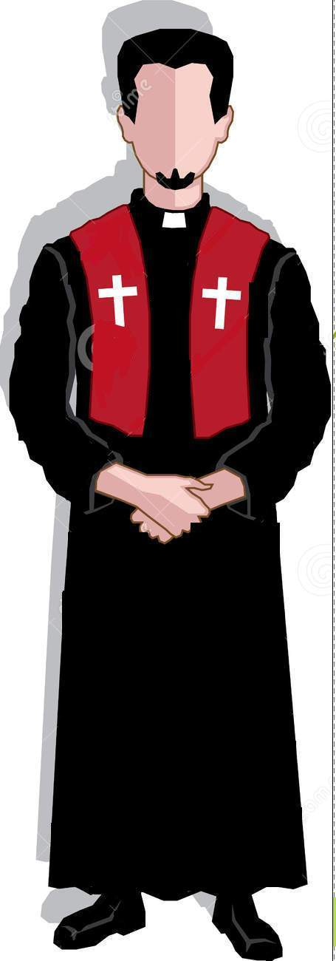

КАЛЬВИНИСТСКАЯ ЦЕРКОВЬ
Также называется Пресвитерианской
Пресвитер – выборный глава Кальвинистской церкви
Пасторы – проповедники, которые выбирались из образованных горожан
Признавали только крещение и причащение

Slide 8
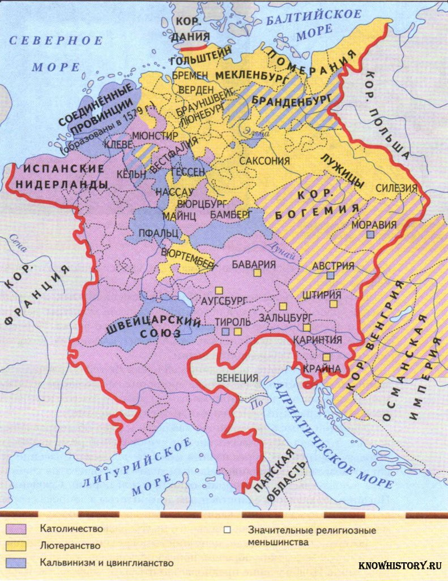

Slide 9
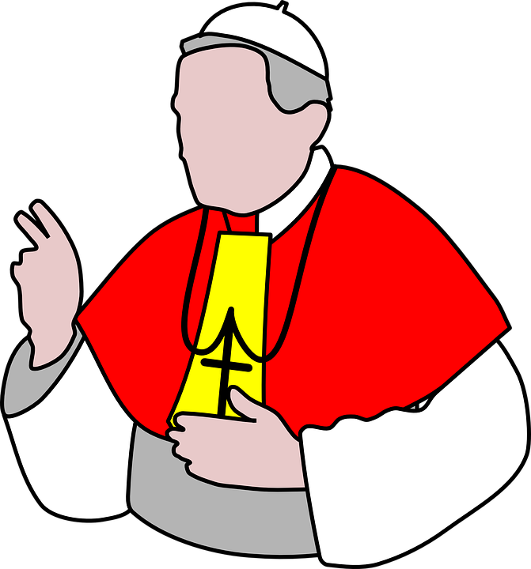
КОНТРРЕФОРМАЦИЯ
Контрреформация – католическое движение, которое своей целью ставило восстановление авторитета католической церкви и Папы Римского.
Контрреформацию поддержали Испания, Италия, Франция
Папа Римский объявил протестантов еретиками
Был опубликован «Индекс запрещенных книг»

Slide 10
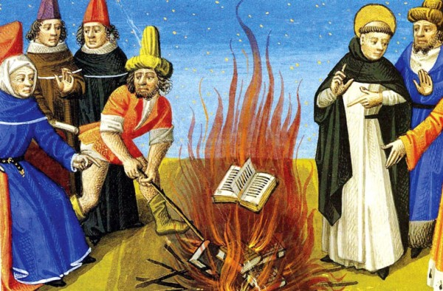

Slide 11
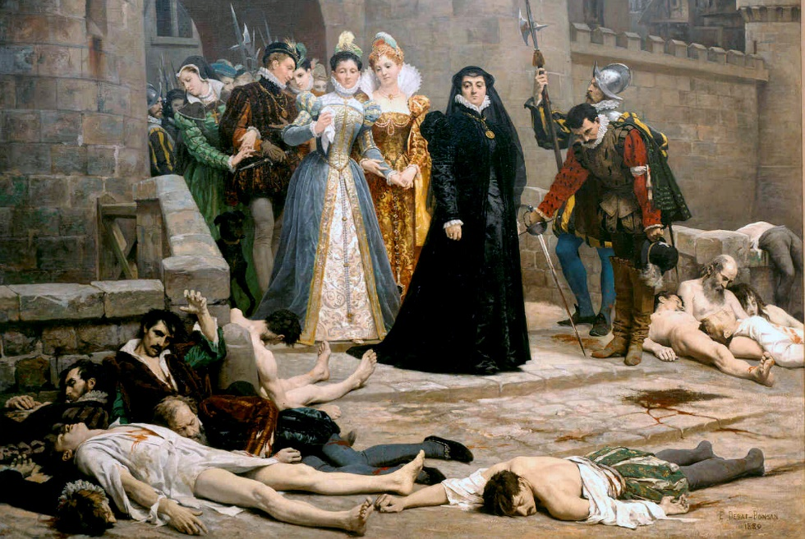
Варфоломеевская ночь во Франции – 1572 г.

Slide 12
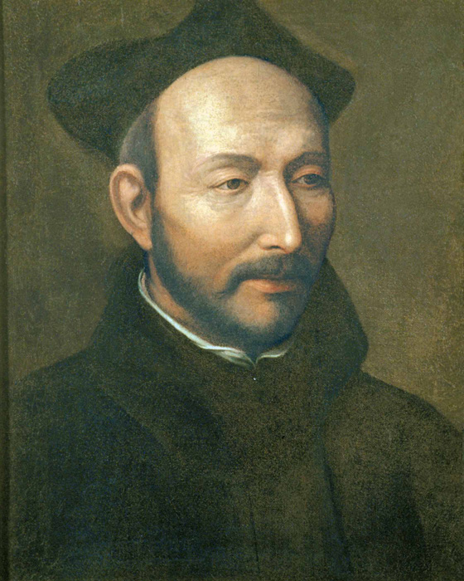
ОРДЕН ИЕЗУИТОВ - 1534
Игнатий Лойола
Основатель Ордена Иезуитов
Иезуит – от лат. «Иисус»
Орден основан в 1534 г.
Занимались миссионерской, благотворительной деятельность, строили школы

Slide 13
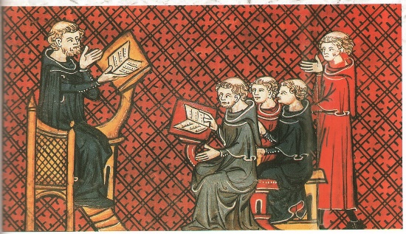
Школы иезуитов считались лучшими в Европе

Slide 14
ТРИДЕНТСКИЙ СОБОР - 1545
Заседал 18 лет
Был созван для разрешения разногласий между католиками
Одна часть католиков была за реформы, другая – против
По решению Собора, было решено отказаться от реформ, подтвердилось верховенство Папы Римского над Собором, церковь должна была строго выполнять его распоряжения
Сторонники реформ добились отмены продаж индульгенций

Slide 15
Значение Реформации
Реформация оставила в истории глубокий след, она изменила духовный, политический и экономический характер европейского общества
Реформация вызвала массовые народные движения, направленные также и против феодальных порядков
В результате Реформации появились национальные церкви, укрепилась светская власть, создались условия для развития национальных государств

